Slide 1

E-candidat
Dématérialisation des dossiers de candidature
Marie-Agnes.Gheeraert@dauphine.fr
Salahddine.Aberkan@dauphine.fr,
Lionel.Lenoble@dauphine.fr
ESUP DAY – 3 juillet 2013

Slide 2
Sommaire
Le projet
Le fonctionnement de l’application
Bilan chiffré de la première campagne
Audit des candidats
Audit des enseignants (jury)
Questions

Slide 3
La sélection à l’Université Paris Dauphine
Enseignements
Demande de la Présidence :
Mise en place d’un outil de gestion des sélections
Dématérialisation complète des dossiers de candidature
125 formations, 60 gestionnaires, 160 enseignants-chercheurs
90 masters 2 : 2 000 étudiants
9 000 étudiants
2 L1 : 800 étudiants

Slide 4
Projet de développement
Ressources humaines
  Un étudiant développeur en Licence 3 MIAGE en alternance : Salahddine ABERKAN
Durée
  1 an de développement, 6 mois d’exploitation
Techno
  JAVA/ JSP
  Ajout de 4 tables à la base de données
Contrainte : ne pas modifier e-candidat
4 modules pour e-candidat

Slide 5
Module de dépôt
Dossiers électroniques

Slide 6
Spécifications fonctionnelles
Identification par numéro de dossier
Les dates d’ouverture et de fermeture par formation
La liste des pièces justificatives demandées
Les formations choisies par le candidat (un dossier complet par formation)
Toutes ces données sont récupérées du paramétrage e-candidat

Slide 7
Règles de gestion des fichiers
Pouvoir ajouter, modifier, supprimer des fichiers (Voir les fichiers)
Les envoyer par un (ou plusieurs à la fois)
Fichiers demandés au format PDF ou XLS
  => abandon de la conversion PDF
  => Ouverture d’une rubrique « boite à outils »
Taille maximum des fichiers autorisée : 5 Mo

Slide 8
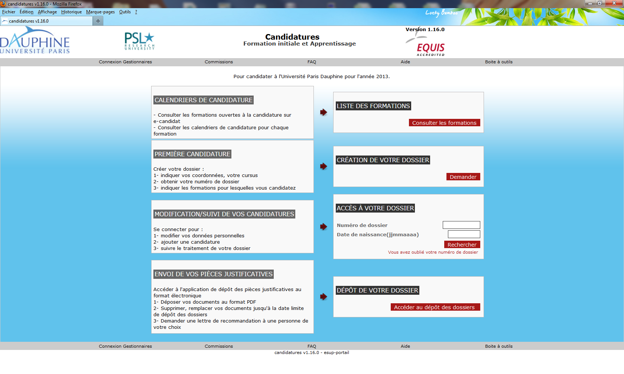
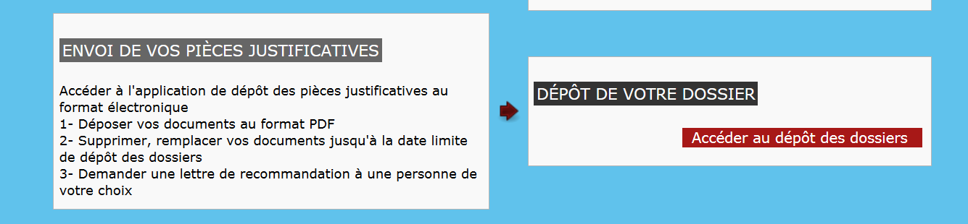
Accueil E-candidat

Slide 9
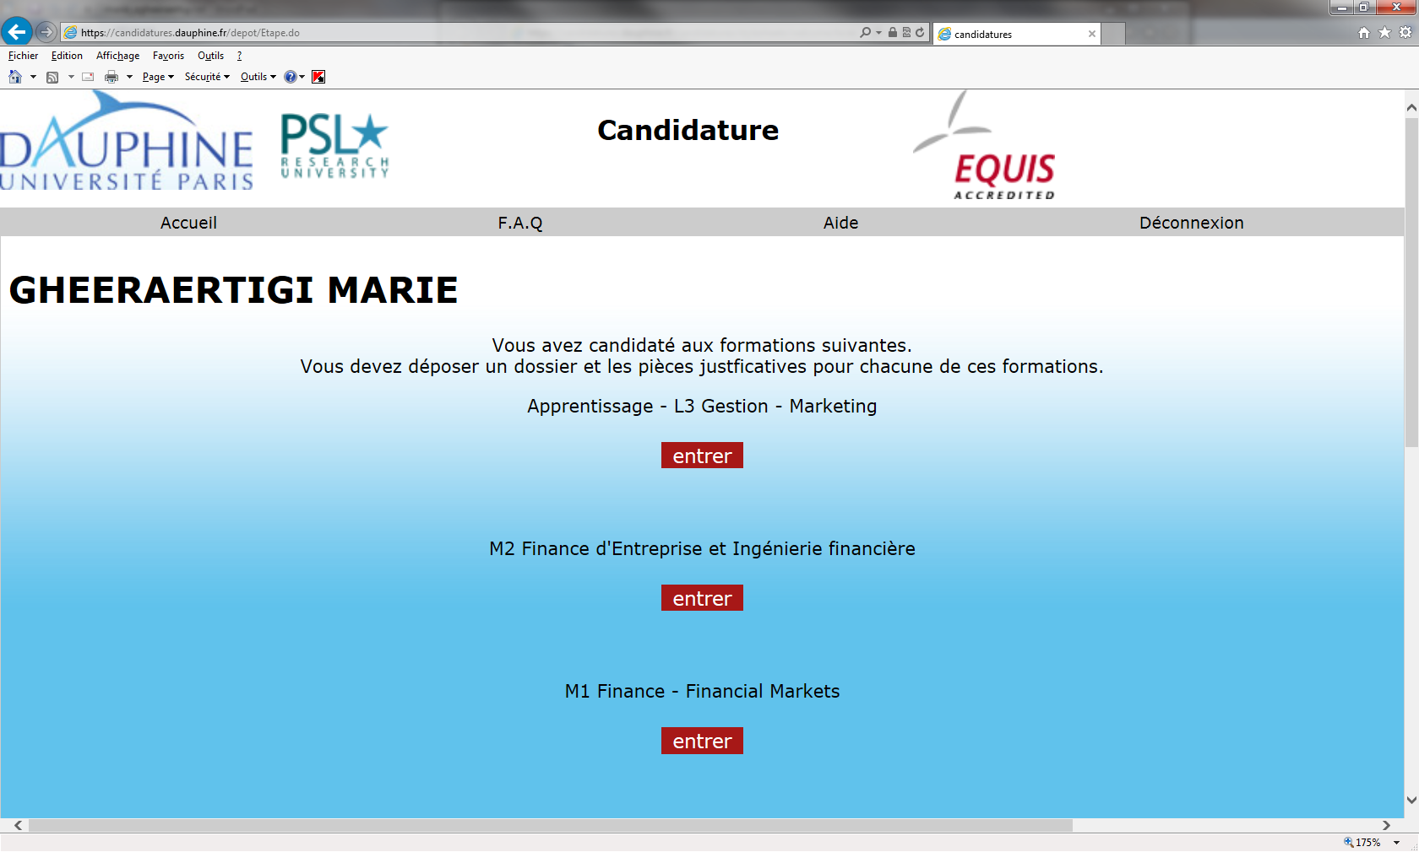
Dépôt pour chaque formation

Slide 10
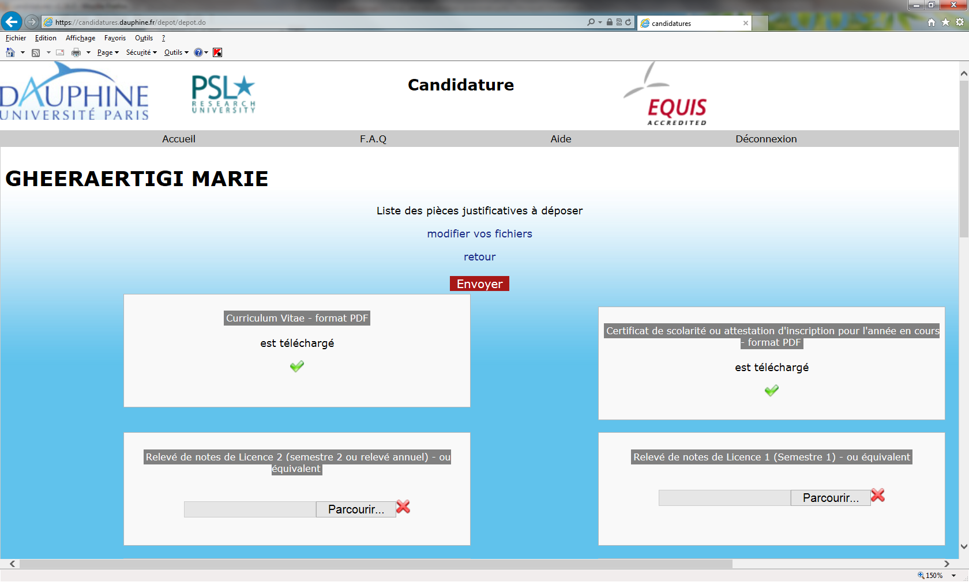
Formulaire de dépôt par type de pièce justificative

Slide 11
Module de consultation
Application E-jury

Slide 12
Droits d’accès aux dossiers des candidats
Membres du jury : consultation des dossiers
Président de jury : +saisie des avis
Gestionnaire : +envoi des avis
Tous les membres de jury doivent être enregistrés dans e-candidat pour accéder aux dossiers électroniques
  Identification CAS (et schibboleth)

Slide 13
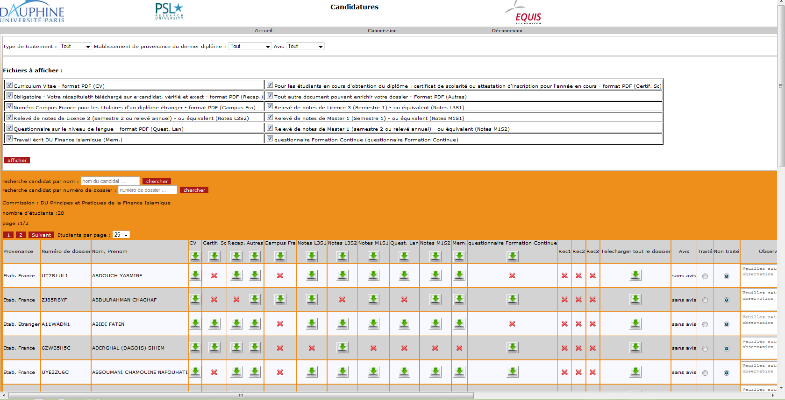
Interface de consultation

Slide 14
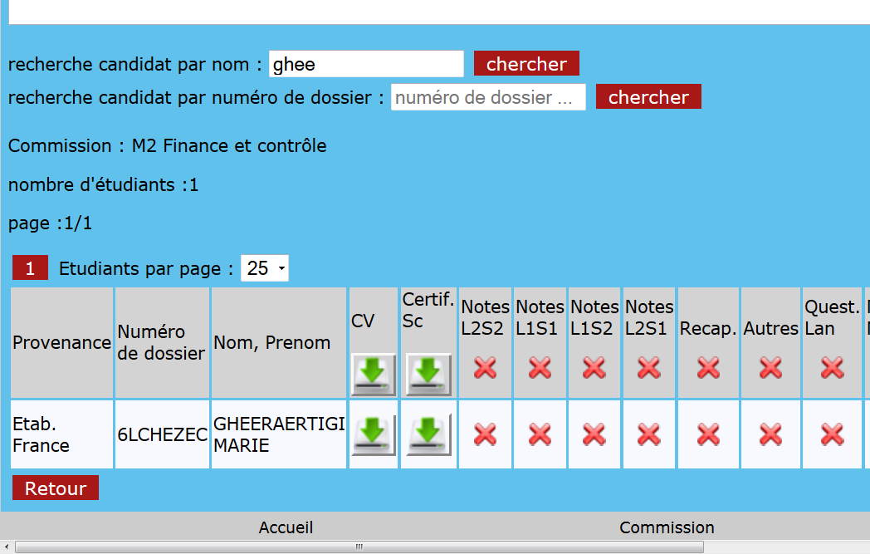
Visualisation des pièces justificatives

Slide 15
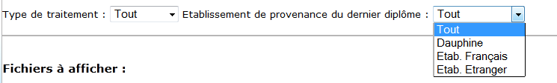
Zone de filtres
Afficher les dossiers des candidats :
  Traité ou non traité
  Provenance du dernier diplôme (Dauphine, établissement français, établissement étranger,)

Slide 16
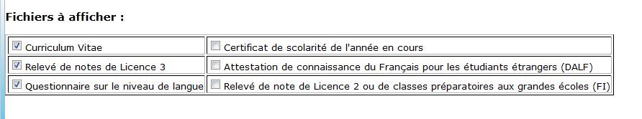
Choix des colonnes à afficher ou masquer
On peut choisir les pièces justificatives que l’on veut consulter
Réduit la taille du tableau et la difficulté de lecture

Slide 17
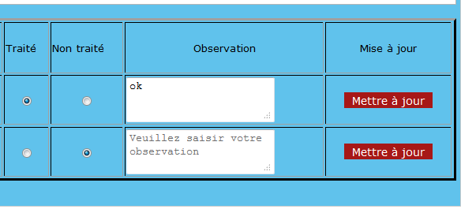
Aide-mémoire
Possibilité d’annoter le dossier pour chaque examinateur (attention il ne s’agit pas du résultat final, mais d’observations personnelles)
Saisir l’état de traitement du dossier
  Saisir une observation

Slide 18
Module de dépôt des lettres de recommandation
Garantir la confidentialité du courrier

Slide 19
Principe
Le candidat fournit l'adresse électronique d'un ou plusieurs référents
le référent reçoit un message qui l'invite à remplir un formulaire en ligne avec ses coordonnées. Il dépose ensuite la lettre de recommandation au format PDF.
Le candidat est averti lorsque la recommandation est déposée
=> à limiter aux formations qui le demandent
5 000 référents sollicités, 3 600 courriers déposés

Slide 20
Module de calcul de l’état du dossier
En cours de développement

Slide 21
Dès la fermeture
Un menu permettra à la gestionnaire de lancer le calcul de l’état du dossier après la fermeture des dépôts
  Enregistré / non déposé
  Pièces manquantes parmi les pièces obligatoires
Nécessite de modifier e-candidat
  Ajout d’une notion de « pièce obligatoire »

Slide 22
Bilan chiffré de la première campagne

Slide 23
Les candidats
19 000 candidats enregistrés
9 000 candidats ayant déposé leur dossier
=> 50 % de taux de « transformation »
12 500 candidatures avec dossier
Une moyenne de 1,5 candidatures par candidat
=>légère augmentation par rapport à l’année précédente

Slide 24

Nombre de fichiers
165 000 fichiers
85 Go de données
➔ PAPIER Si on compte trois pages par fichier
500 000 pages
1 000 ramettes de papier
200 cartons de papier
2,5 tonnes de papier !

Slide 25
Création de la candidature

Slide 26
Dépôt de fichiers par jour
Fermeture des candidatures en master 2

Slide 27
Le 24 avril
26 000 fichiers en 24h
Moyenne de 20 fichiers par minute, avec un maximum à 23h52 de 125 fichiers
Supervision, tests de charge,
rajout de mémoire et de CPU,
tuning Tomcat et MySQL
Merci aux experts de l’équipe système !

Slide 28
Audit des candidats
1 000 réponses au questionnaire (50% de taux de réponse)

Slide 29
Comment avez-vous numérisé vos pièces justificatives?

Slide 30
La numérisation a-t-elle été?

Slide 31
Les documents administratifs vous sont-ils délivrés au format électronique ?

Slide 32
Avez-vous rencontré des problèmes techniques lors du dépôt ?

Slide 33
Quels sont les avantages du dépôt de votre dossier au format électronique ?
Ordre | Avantage
1 | La constitution et l'envoi du dossier sont plus rapides
2 | La constitution et l'envoi du dossier reviennent moins cher
3 | La constitution et l'envoi du dossier sont plus simples
4 | C'est plus moderne
5 | C'est plus écologique

Slide 34
Quels sont les inconvénients du dépôt de votre dossier au format électronique ?
Ordre | Inconvénient
1 | Risque de problèmes techniques
2 | Cela nécessite de disposer de matériel : ordinateur, réseau, scanner...

Slide 35
Quelle est votre impression générale ?

Slide 36
Audit des jurys
27 réponses (15% de taux de réponse)

Slide 37
Utilisation des outils
Nombre | Outil
24 | Ont consulté en ligne
16 | Ont utilisé les filtres
16 | Ont téléchargé les CV et les mémoires
13 | Ont utilisé le masquage des colonnes
12 | Ont utilisé les téléchargement des dossiers complets
12 | Ont utilisé les moteur de recherche
11 | Ont imprimé (plutôt les CV)
11 | Ont saisi les décisions

Slide 38
Quels sont, pour vous, les avantages du dossier électronique ?
Nombre | Avantage
21 | Gain de place pour le stockage des dossiers (cartons dans les couloirs…)
21 | Simplification des accès aux dossiers (de partout, pour tous en même temps)
18 | Simplification de l'archivage et de la destruction des dossiers
10 | Gain en autonomie (plus de dépouillement préalable)
10 | Obtention de statistiques rapidement

Slide 39
Quels sont, pour vous, les inconvénients du dossier électronique ?
Nombre | Inconvénient
18 | La lecture à l’écran est difficile
17 | Risques de problèmes techniques
14 | Cela nous donne plus de travail – Perte de temps
13 | Il manque des critères de tri
7 | L’obligation d’avoir du matériel : ordinateur, connexion réseau

Slide 40
Votre impression globale

Slide 41
Conclusion
Globalement, l’expérience est considérée comme une réussite
  Améliorer l’ergonomie de la consultation
Pour tester :
http://candidatures.dauphine.fr/candidatures/
Des questions ?

